Slide 1
Итоговый проект по курсу "практика программирования с использованием Python" ЛФИ МФТИ 1 курс 2023-2024
Авторы:
Демичев Арсений
Горисланов Максим
Б02-303

Slide 2
идея проекта
В данном проекте мы вдохновились игрой Тетрис, которая несмотря на свою простоту привлекает внимание даже сегодня.
В нашей игре основной целью является выстраивание устойчивой башни, заранее заданной высоты, из падающих случайных фигурок произвольного цвета. Сами объекты являются стандартными фигурками из игры Тетрис.

Slide 3
Распределение работы в команде
Демичев Арсений - реализовал главный цикл игры и музыкальную составляющую и помогал с подключением к коду движка pymunk
Горисланов Максим - занимался применением физики движка к игровым моделям, отвечал за презентацию и документацию проекта
Идея проекта совершенствовалась вместе

Slide 4
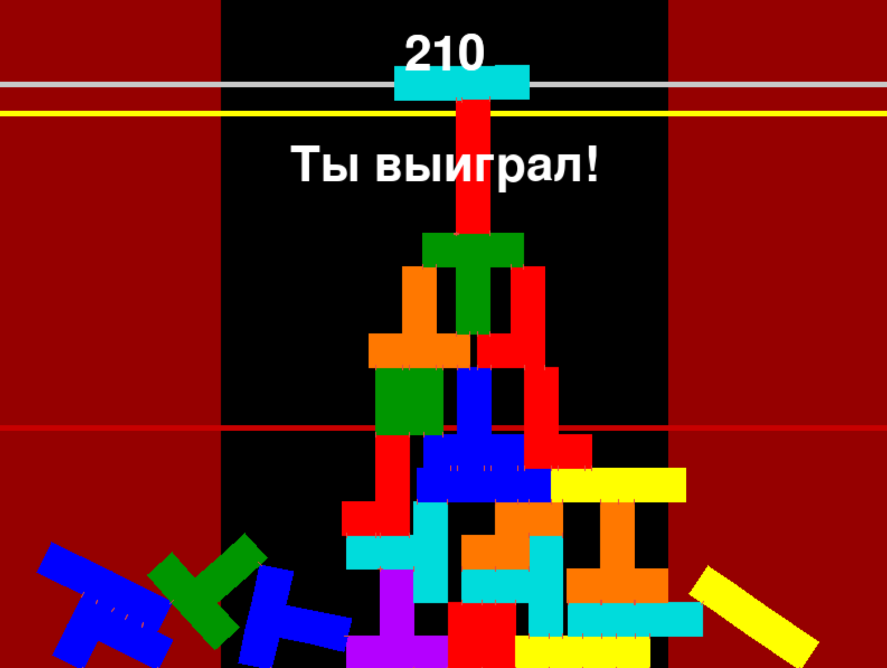
Процесс игры
Как только игрок запускает файл с игрой, на экране появляется окно и запускается главный цикл игры
Для победы необходимо выстроить башню до желтой линии на экране (как показано на картинке)
Серая линия обозначает уровень центра масс наивысшей фигурки

Slide 5
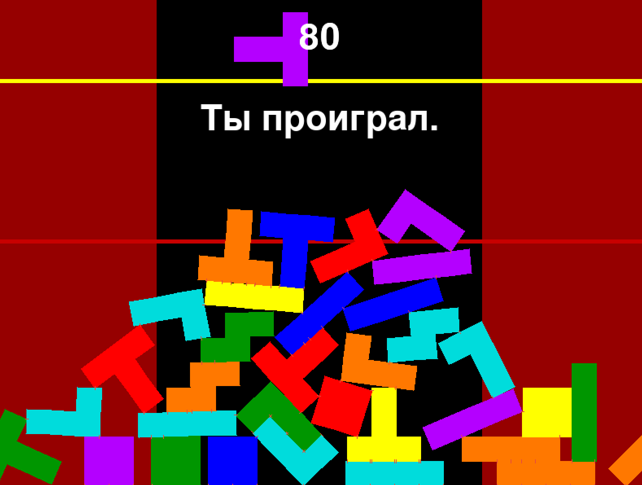
В игре не так просто выиграть!
Первый способ, как можно проиграть в игре: через 15 секунд после начала игры в окне появляется красная линия, которая движется снизу вверх. При пересечении серой и красной линий игра заканчивается проигрышем!

Slide 6
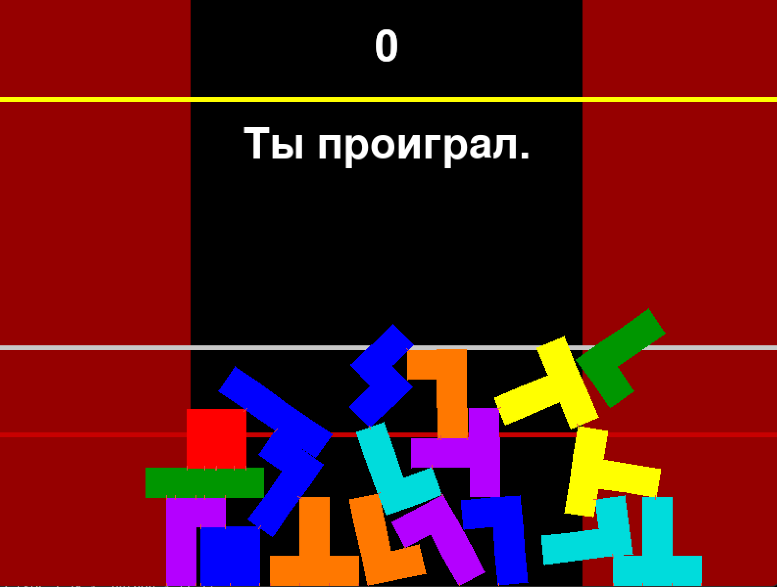
ЕщЁ сложнее!
После каждого падения фигуры с башни у игрока отнимаются 20 очков счета (изначально игрок имеет 100 очков и за каждую правильно выставленную фигуру игрок получает 10 очков). Если очки заканчиваются, то игра тоже остановится!

Slide 7
Как же без музыки?
И конечно же в нашей игре есть музыка. Если она Вам не понравится, то её всегда можно поставить на паузу или перейти на следующую песню. Если она вдруг не поменяется, то не удивляйтесь. Музыка выбирается случайным образом из нескольких заданных композиций.

Slide 8
Итоги
Нами была распределена работа по проекту
Были составлены все необходимые файлы
Выполнены необходимые требования по коду
Игру можно модифицировать до чего-то ещё более интересного

Slide 9
